Slide 1
L’EDUCAZIONE DEGLI STUDENTI CON IPOVISIONE E CECITA’

Slide 2
I PRIMI ISTITUTI
1818 I Istituto per i ciechi a Napoli
1836 II istituto per ciechi a Milano
1838 III Istituto per ciechi a Padova
Che tipo di formazione fornivano? Lavori manuali/professionalizzanti (impagliatura di sedie, intreccio cestini di vimini, studio della musica…)
1829: Louis Braille inventa il codice che prende il suo nome

Slide 3
I PRIMI ISTITUTI 2
1920 Fondazione UICI e grazie alla sua “pressione” gli istituti diventano luoghi di educazione ed istruzione
L. n. 360/1976 le scuole pubbliche si aprono ai non vedenti (erano pronte?)
L. n. 517/1977
21febbraio: Festa Nazionale del Braille

Slide 4
Che invenzione il braille…!
LUIS BRAILLE
Figlio di un ciabattino, divenuto cieco a 5 anni per un incidente
A 10 anni trasferito nell’Istituto per ciechi di Parigi ed istruito sono con un metodo orale senza imparare a scrivere, ma solo a leggere con un filo di rame posizionato sul retro del foglio dietro le lettere normali. Divenne docente nell’istituto
Visita del militare Charles Barbier de La Serre, che voleva testare su persone non vedenti una sua nuova invenzione: un sistema di 12 punti in riievo per decifrare messaggi al buio, in modo da consentire ai militari in trincea di comunicare anche nelle ore notturne, senza illuminazione

Slide 5
Che invenzione il braille…!
Per Braille rappresentò un ottimo punto di partenza. L’intuizione arrivò quasi subito: invece di cercare di adattare la cecità ai codici comunicativi classici, perché non crearne uno fatto apposta per persone con esigenze diverse?
Diffusione del Braille in tutto il mondo
1949: l’Unesco unifica tutti i vari alfabeti per crearne uno che fosse universale e utilizzabile in ogni parte del mondo. Oggi, i non vedenti di qualsiasi nazionalità possono leggere e scrivere attraverso 64 diverse combinazioni di puntini attraverso cui esprimere praticamente qualsiasi concetto, dalle parole alla matematica, alla musica.

Slide 6
Il Braille: opinioni contrastanti
“stigma” della cecità”
Enfatizzazione della diversità (un po’ come la LIS…)
“scomodo” rispetto alle soluzioni tecnologiche di audio lettura
Materiale ingombrante
Considerare l’unicità della persona e la sua specificità con contesto scolastico/educativo
Rispetto delle caratteristiche percettive della persona
Maggior sviluppo delle competenze di codifica ed elaborazione del pensiero/messaggio, valutazione della correttezza ortografica, lessicale e semantica
Nb: tutte le persone intorno all’alunno dovrebbero
Conoscere il braille: 1. Favorire l’accettazione
2. Stimolarne l’apprendimento
3. Non delegare al docente di sostegno

Slide 7
http://www.lucemagazine.it/educazione/62-in-difesa-del-braille - riflessione di Giancarlo Abba, direttore scientifico istituto per ciechi Milano
Rispettare i tempi del bambino
L'importanza dell’apprendimento del Braille è sostenuta da ragioni che fanno capo alla strategia pedagogica della formazione del non vedente. Nell’apprendere a leggere e scrivere in Braille, il bambino compie operazioni cognitive che lo rendono consapevole della parola, dello spazio fra le parole, dell’ortografia, della dimensione ritmata tra righe e della dimensione della pagina. Egli compie un insieme di atti motori, di motricità fine e di affinamento senso-percettivo che gli permettono di costruire le competenze necessarie nella letto-scrittura. Scrivere una pagina reale diventa un passaggio indispensabile per "scrivere una pagina virtuale”. Significa avere consapevolezza della quantità delle pagine interiorizzando precisi riferimenti spaziali che si associano a misurazioni di tipo temporale.

Slide 8
http://www.lucemagazine.it/educazione/62-in-difesa-del-braille - riflessione di Giancarlo Abba, direttore scientifico istituto per ciechi Milano 2
L’insegnamento del Braille fornisce elementi per rispettare i tempi del bambino nello sviluppo del suo apprendimento. Inoltre, le raffinate competenze cognitive acquisite durante il suo apprendimento costituiranno il terreno fertile per coltivare ulteriori modalità di accesso all'informazione, come quelle offerte dalle tecnologie informatiche. La conoscenza e l’uso del Braille infatti non sono obsoleti rispetto all'evolversi della tecnologia digitale. Il codice a sei punti nasce da un’intuizione di tipo sensoriale ma ha una struttura geometrica, ovvero matematica, e si presta in maniera favolosa all’abbraccio della generazione informatica. Sarà la persona non vedente che, per sua scelta, farà uso di ciò che meglio soddisfa le proprie esigenze. Dal punto vista dell’istruzione, la scuola ha quindi la responsabilità di garantire l’alfabetizzazione, quindi l'insegnamento del Braille a chi non vede.

Slide 9
Leggere con le dita o con gli occhi
Entrambe le modalità richiedono il ricorso a schemi motori connessi a schemi logico-concettuali legati alla memoria di lavoro e alla collocazione spazio-temporale (riga, pagina, volume)
La sola barra braille non è sufficiente: la labilità dei caratteri che appaiono e scompaiono riga per riga, non dà l’idea della struttura del testo e richiede allo studente uno sforzo immaginativo per ricreare la struttura della pagina, con conseguente maggior affaticamento e sforzo di concentrazione.

Slide 10
Prerequisiti per l’apprendimento del braille
Concetti topologici e di lateralizzazione
Abilità fino motorie e di coordinazione bimanuale per l’uso del punteruolo e della tavoletta
Necessità di fare esercizi di “pregrafismo”
Condivisione del codice da parte della famiglia, dei compagni e dei docenti favorisce l’accettazione ed accresce la motivazione

Slide 11
Ricordate quando dicevamo di preparare l’ambiente?
In pratica… e’ una questione di metodi più che di contenuti

Slide 12
Strutturare il setting creare spazi e condizioni ambientali che facilitino lo sviluppo dell’autonomia personale, dell’apprendimento e della relazione sociale
Limitare le situazioni che ostacolino il movimento e l’orientamento, intervenendo preventivamente sui mobili e gli arredi (che andrebbero scelti ad hoc ponendo attenzione alle superfici ed agli angoli…)
Esplorazione anticipata dell’ambiente (magari a scuola chiusa e senza alunni così da poter procedere in tranquillità, nel rispetto dei tempi e senza rumori di sottofondo che distraggono…)
Scelta dell’aula più idonea per favorire lo spostamento autonomo dell’alunno
Apposizione di riferimenti tattili sulle porte (sagome in rilievo, scritte in braille e/o ingrandite accanto a quelle in nero) e sui pavimenti
Mappe tattili degli ambienti scolastici

Slide 13
Strutturare il setting creare spazi e condizioni ambientali che facilitino lo sviluppo dell’autonomia personale, dell’apprendimento e della relazione sociale
Arredi a postazione fissa
Postazione di lavoro non isolata dalle altre ma di dimensioni adeguate ad ospitare tutto il materiale didattico
Piano di lavoro gommoso/non scivoloso
Riferimenti tattili/braille/copertine colorate per quaderni e libri - quaderno ad anelli per fogli dattilobraille
ATTENZIONE ALL’ILLUMINAZIONE

Slide 14
Strutturare i docenti ☺
CREARE CONDIZIONE DI BENESSERE PER L’ALUNNO CON DISABILITA’ ED I SUOI COMPAGNI, invitandoli a riconoscere quali sono le difficoltà e le potenzialità del loro collega
Spiegare come la realtà viene percepita e quali accorgimenti possono facilitare il movimento, il gioco la lettura ecc…
Invitare gli altri a mettersi nei panni del compagno ed organizzare anche attività di gioco
Riporre il materiale a posto e negli spazi definiti
Non lasciare ingombri sui percorsi
Sollecitare a rendere palese la propria presenza e posizione
Accompagnare e guidare il compagno negli spostamenti e nelle attività

Slide 15
Strategie didattiche 1
NB: ruolo della vista nello sviluppo del bambino e nella creazione di relazioni
Ambiente in cui viviamo che stimola maggiormente la vista e l’udito
Metodo didattico frontale e scuola che predilige un approccio rappresentativo della realtà all’esperienza diretta (LIM)
FARE ESPERIENZE DIRETTE IL PIU’ POSSIBILE!
PER POI RIPRENDERELE E RIVERBALIZZARLE PER STIMOLARE ANCHE L’ORGANIZZAZIONE DEL PENSIERO
SENZ A L’ESPERIENZA NON C’E’ COLLEGAMENTE TRA SIGNIFICANTE E SIGNIFICATO

Slide 16
Strategie didattiche 2
Per l’alunno ipovedente: uso di caratteri ingranditi/CON MAGGIOR SPESSORE
Contrasto cromatico sfondo - testo
Quaderni con righe e quadretti evidenziati
Scrittura con pennarello a punta media o fine
Libri a caratteri ingranditi
Sussidi tiflodidattici (video ingranditore, software ingrandenti)

Slide 17
Strategie didattiche 3
ADATTAMENTO DEI MATERIALI: quelli che possono essere gestiti globalmente con efficacia anche senza vedere.
Necessità di dimensioni adeguate e con adattamenti facili da applicare: colle fili, sabbia ed altro materiale che sia differenziato al tatto
Linea del 20 con etichette braille/pizza braille con spago per frazioni/ casellario romagnoli anche “fai da te”

Slide 18
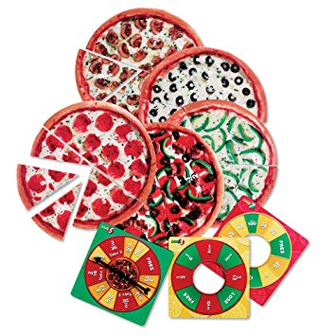
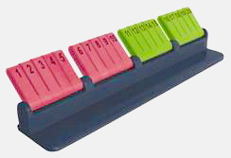
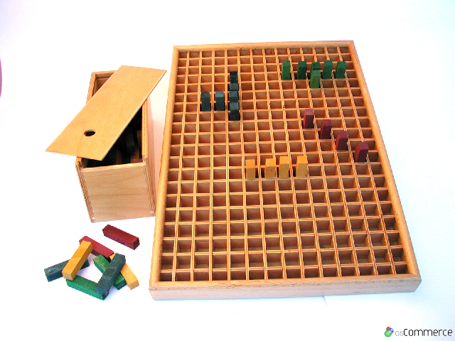
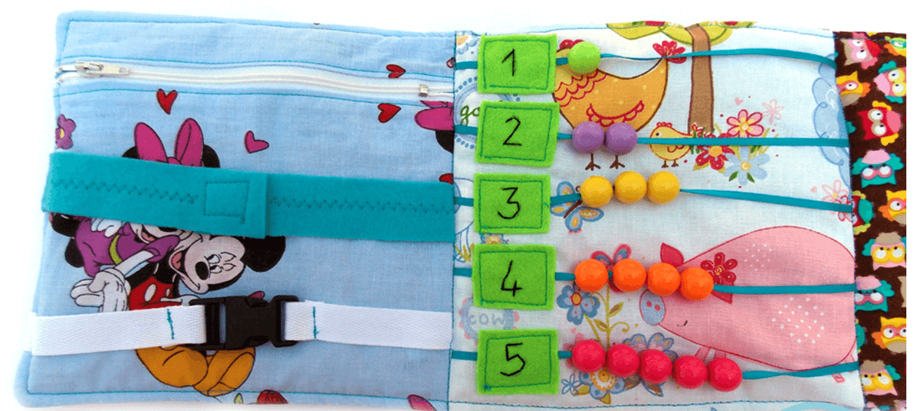

Slide 19
Materiali didattici
Alfabetieri tattili con oggetti di uso quotidiano e di facile riconoscimento senza rischi di ambiguità – in caso di oggetti troppo grandi si possono usare riproduzioni realistiche in 3D, in cui compaiono le lettere in nero, in braille, l’oggetto e la parola in nero ed in braille

Slide 20
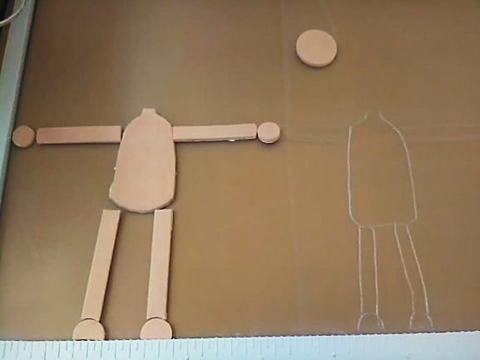
Materiali didattici
Piani in velcro su cui posizionare una cordicella, geopiano con piccoli pioli sui quali si infilano gli elastici, base di plastilina su cui tracciare i segni con un punteruolo, lavagnette magnetiche ecc…
Piano in gomma: permette all’alunno
Di sperimentare il disegno

Slide 21
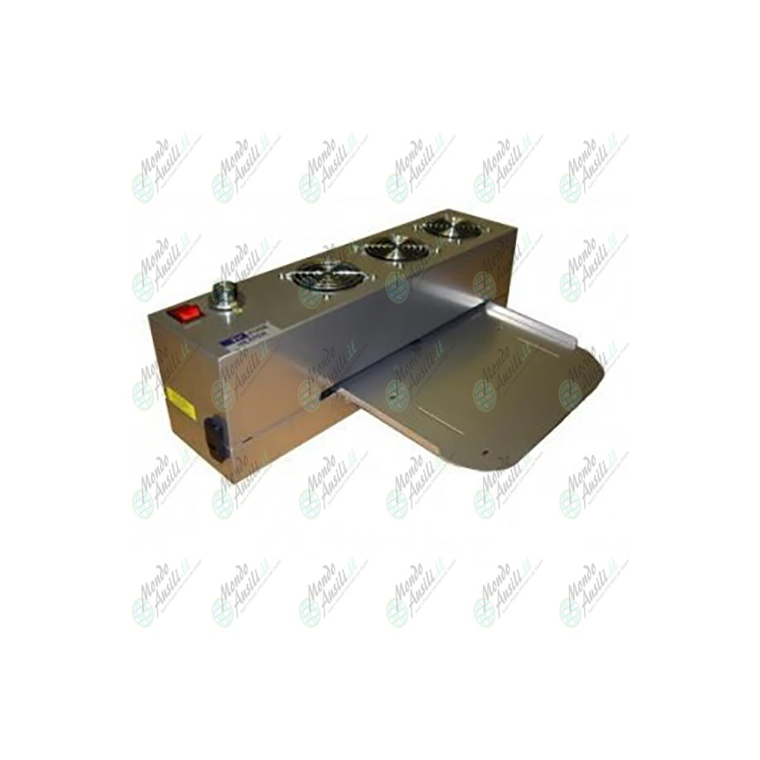
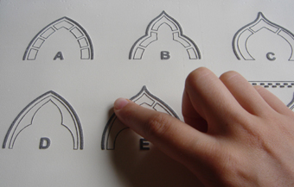
Materiali didattici
Fornetto e carta a microcapsule : le microcapsule sono termosensibili e, quelle su cui è depositato l’inchiostro nero, esplodono con il calore, le altre no.

